Slide 1
Српски језик први разред
Аутор: Биљана Бајчетић

Slide 2
Циљеви часа:
Поступно увођење ученика у доживљавање и разумевање басне. Успостављање паралелизма између света одраслих и света животиња.
Развијање код ученика интересовања за басне за децу. Неговање радозналости, маштовитости и стваралаштва код деце. Увиђање поучности басни.
Подстицање и неговање ученичких способности опажања, усменог изражавања, анализе и синтезе, упоређивања и доказивања. Развијање љубави према изражајном казивању басни.

Slide 3
Исходи:
Ученик је у стању да активно слуша, чита и разуме садржај басне.

Slide 4
Образовни стандарди:
1СЈ.1.2.1; 1СЈ.1.2.5; 1СЈ.1.2.6; 1СЈ.1.2.8; 1СЈ.1.5.3; 1СЈ.2.2.1; 1СЈ.2.2.9; 1СЈ.2.2.10; 1СЈ.2.5.4.

Slide 5
Уводне активности одвијале су се путем видео часа (путем апликације Messenger).
Ученици су упућени да обнове своје знање о Доситеју Обрадовићу
( “Знамените личности“,час креиран у дигиталном алату Thinglink ).
Ученици су, кроз разговор, обновили своје знање о баснама.
Ученици су упућени да на блогу „Весела сваштарка“ (чији сам аутор) пронађу пост „Доситеј Обрадовић, басне“ и да следе упутства и откривају садржаје. Дигитални алат genially ( у ком је креиран садржај) им је познат и веома им је занимљив тако да очекују занимљив рад.

Slide 6
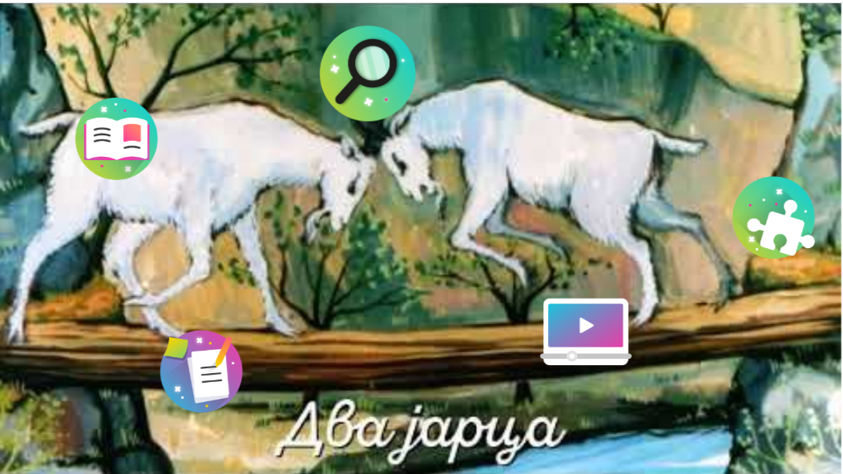
Ученици могу да
прочитају басну
одслушају звучни запис интерпретативног читања басне (youtube)
прочитају запис о басни
сложе слагалицу (www.jigsawplanet.com)

Slide 7
Ученици могу да
прочитају басну
одслушају звучни запис интерпретативног читања басне (youtube)
прочитају запис о басни
сложе слагалицу (www.jigsawplanet.com)
изврше самопроцену наученог решавајући кратак квиз (learningapps)

Slide 8
Уколико желе ученици могу да прочитају и друге басне Доситеја Обрадовића.

Slide 9
На наредном видео часу (путем апликације Messenger) ученици препричавају Доситејеву басну по избору.

